Slide 1
Alfred Nobel
Fait par Charles-Antoine Giroux

Slide 2
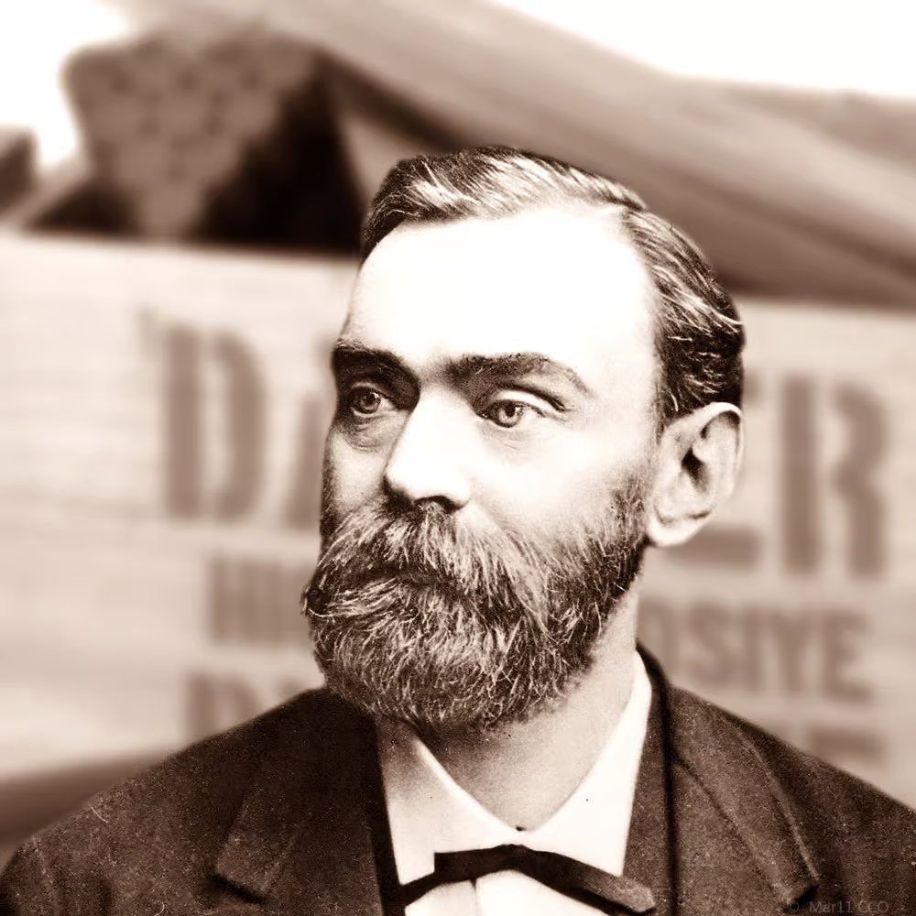

Slide 3
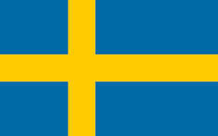

Slide 4
